Slide 1
Conversar con los niños acerca de situaciones de peligro en casa.
Reforzar siempre el cuidado del cuerpo también preguntar ¿Qué acción o actividad es peligrosa?
¿Cómo podemos cuidar nuestro cuerpo?

Slide 2
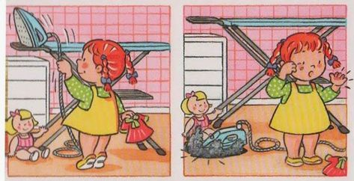

Slide 3
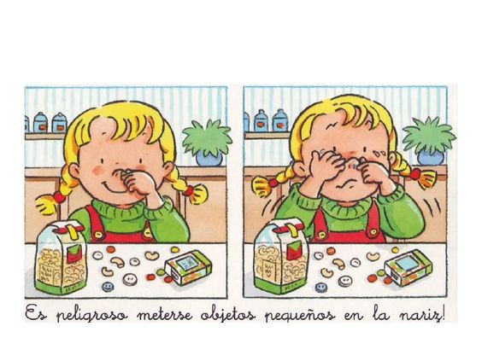

Slide 4
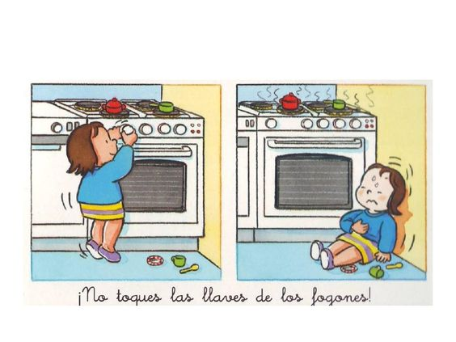

Slide 5
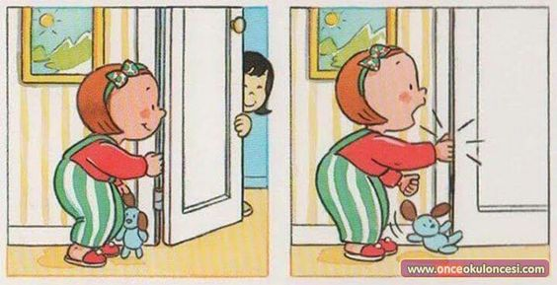

Slide 6
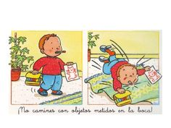

Slide 7
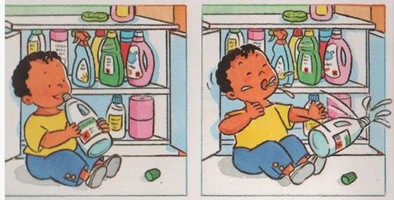

Slide 8
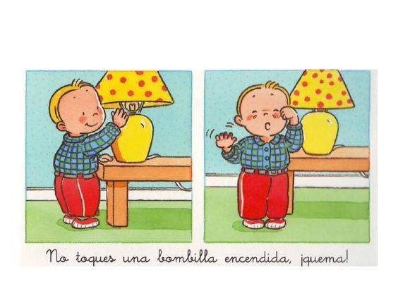

Slide 9
